Slide 1
Celebrando los Sanfermines
Fotografía Recopilada de Internet
Diseño y Creación:
V I C E N T E G A R C Í A
Automático

Slide 2
Los Sanfermines
Una de las actividades más famosas de los sanfermines es el encierro, que consiste en un recorrido de 849 metros delante de los toros y que culmina en la plaza de toros. Los encierros tienen lugar todos los días entre el 7 y el 14 de julio y comienzan a las ocho de la mañana, con una duración media de entre dos y tres minutos.
Los festejos comienzan con el lanzamiento del chupinazo desde el balcón del Ayuntamiento de Pamplona, a las 12 del mediodía del 6 de julio y terminan a las 24 horas del 14 de julio con el Pobre de mí, una canción de despedida.

Slide 3
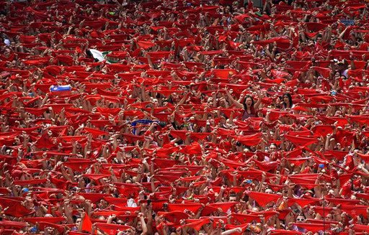
Pamplona se tiñe de rojo con motivo de la celebración de los Sanfermines - Chupinazo de los Sanfermines.

Slide 4
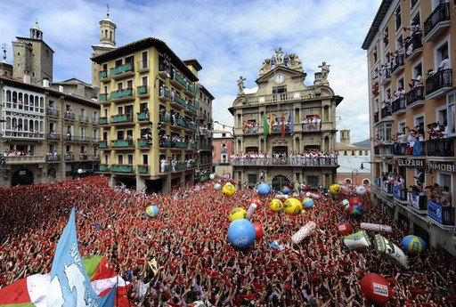
Miles de pamploneses y turistas reunidos durante el ’Chupinazo’ en Pamplona.

Slide 5
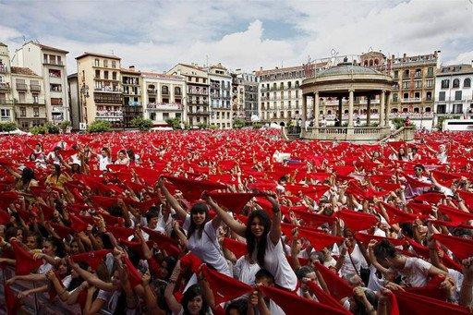
Miles de personas celebran en la Plaza del Castillo de Pamplona el inicio de la fiesta de los Sanfermines, tras el lanzamiento del tradicional ’Chupinazo’.

Slide 6
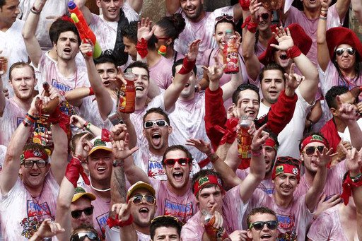
La alegría desborda la Plaza del Ayuntamiento de Pamplona justo antes del tradicional “Chupinazo”.

Slide 7
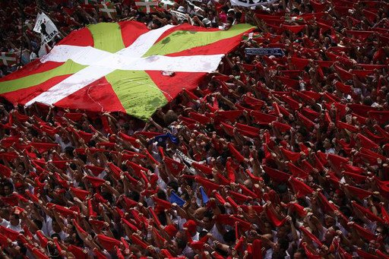
La Ikurriña vasca ondea sobre una marea de pañuelos rojos durante el ’Chupinazo’ de los Sanfermines.

Slide 8

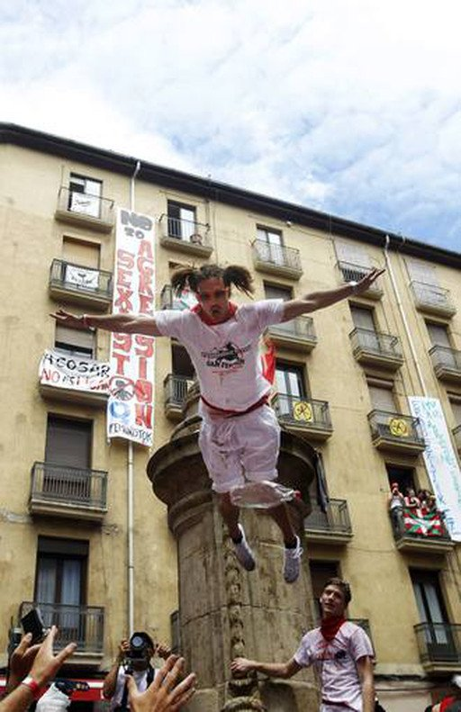
Prosiguen los saltos desde la fuente de la Plaza de la Navarrería con motivo del comienzo de los Sanfermines.

Slide 9
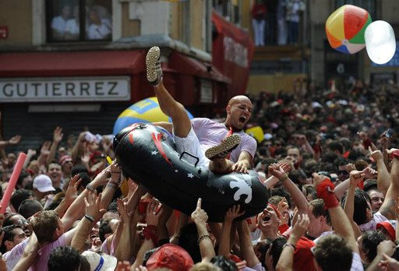
Siguen las celebraciones por el comienzo de los Sanfermines. Los asistentes se divierten entre flotadores y litros de alcohol.

Slide 10
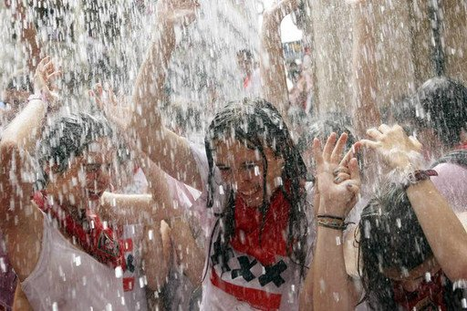
Pamplonicas y turistas empapados por el agua que se lanza desde los balcones en el primer día de las celebraciones de San Fermín.

Slide 11
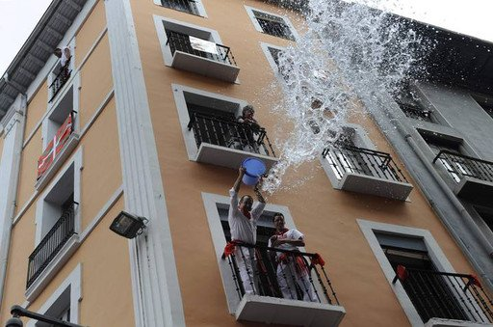
Un hombre arroja agua desde un balcón a los asistentes al Chupinazo de los Sanfermines.

Slide 12
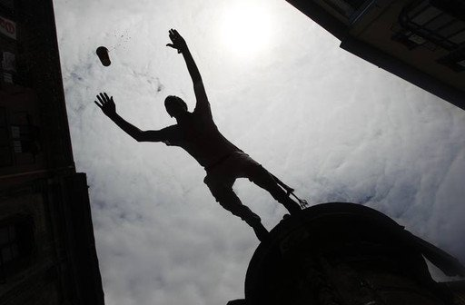
Uno de los asistentes al Chupinazo salta desde una fuente de la Plaza de la Navarrería.

Slide 13
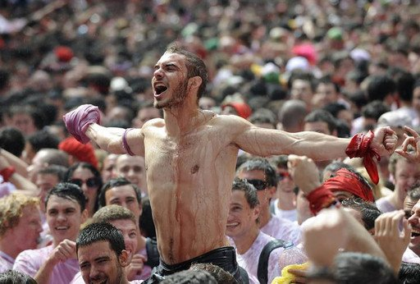
Siguen las celebraciones por el Chupinazo que ha marcado el comienzo de los Sanfermines. En la foto un participante a hombros de sus amigos.

Slide 14
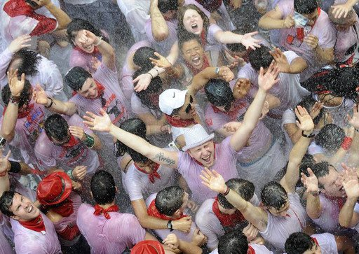
Los sanfermineses celebran el comienzo de la fiesta regándose con agua y vino en la Plaza del Ayuntamiento.

Slide 15
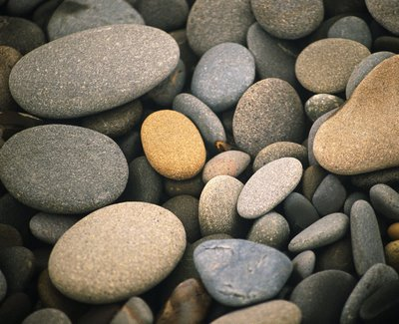
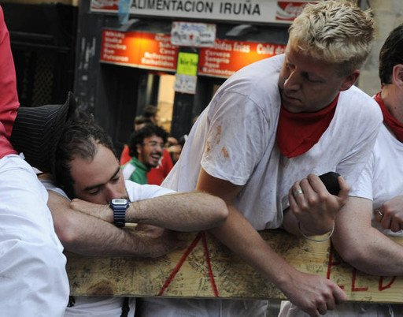

Un mozo duerme en el vallado mientras se espera la salida de los Encierros.

Slide 16
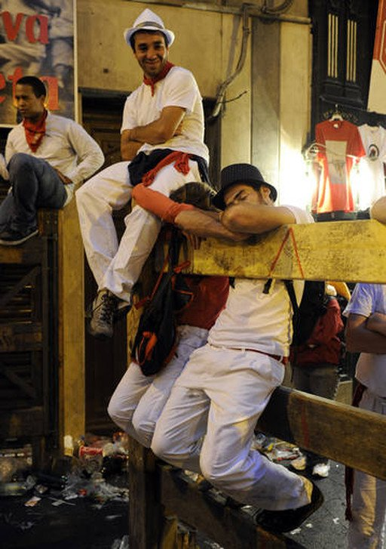
Varios mozos duermen en el vallado del recorrido.

Slide 17
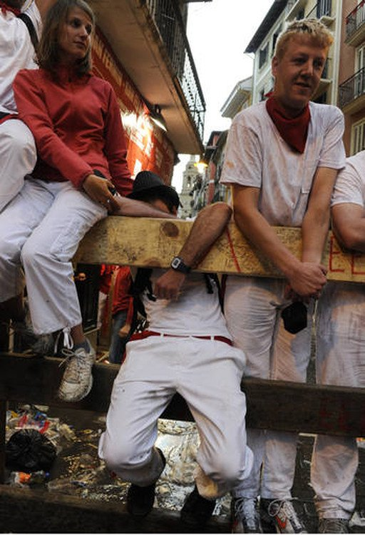
Otro mozo durmiendo en el vallado del encierro.

Slide 18
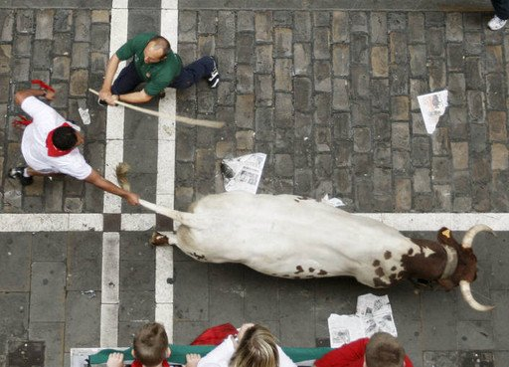
Primer encierro de San Fermín
Un pastor intenta alejar a un mozo que agarraba a uno de los mansos.

Slide 19
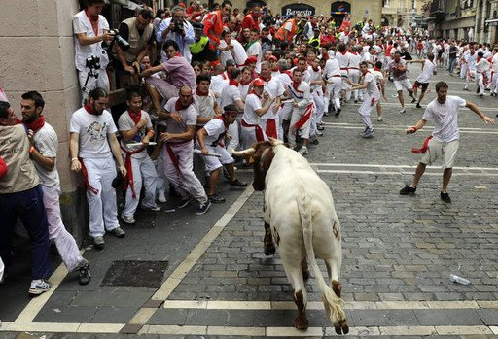
Los mozos se aprietan contra el vallado en el encierro.

Slide 20
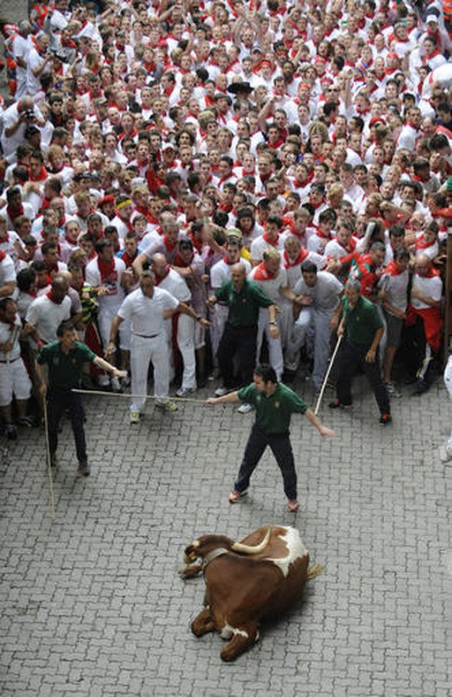
Un pastor impide a los corredores seguir la carrera porque un toro manso se ha sentado en mitad del recorrido.

Slide 21
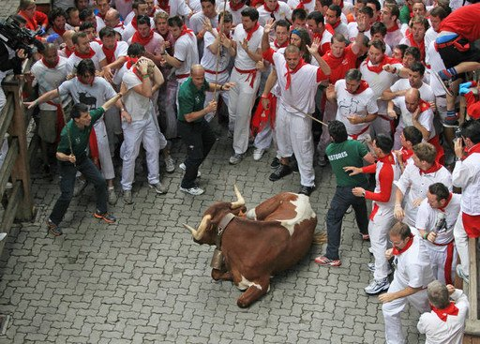
Los pastores detienen a los corredores en el tramo del Callejón al quedar tendido en el suelo uno de los cabestros.

Slide 22
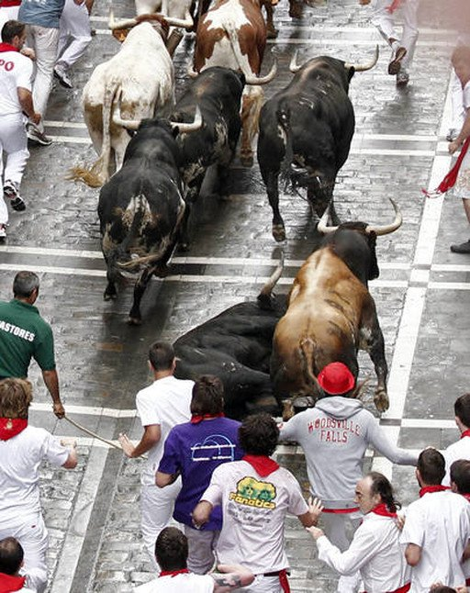
LOS ’TORRESTRELLA’ ABREN LOS ENCIERROS CON UNA LIMPIA CARRERA.

Slide 23
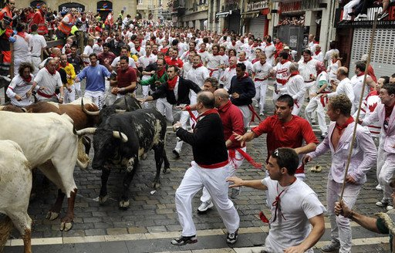
El encierro de los Torrestrella ha sido multitudinario.

Slide 24
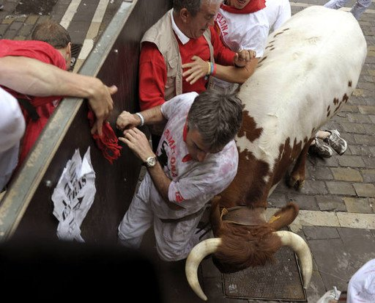
Uno de los cabestros arrincona a un mozo en el recorrido.

Slide 25
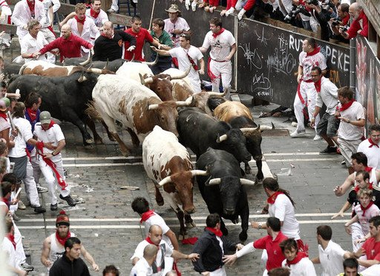
La manada avanza unida por la curva de Mercaderes- Estafeta.

Slide 26
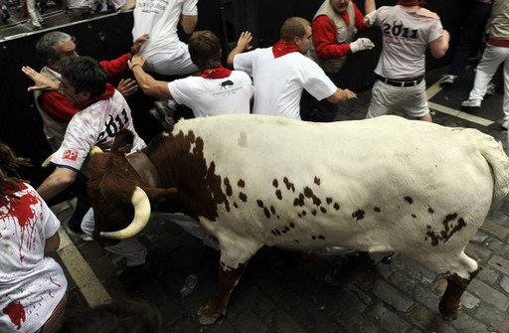
Un toro manso aprisiona a varios corredores en la puerta de Estafeta.

Slide 27
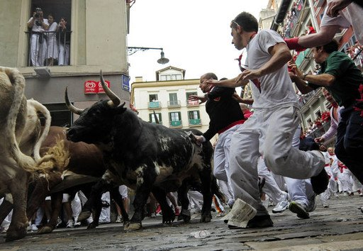
Los morlacos entran en la calle Mercaderes.

Slide 28
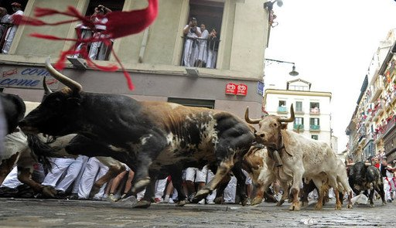
La manada continúa por la calle Mercaderes.

Slide 29

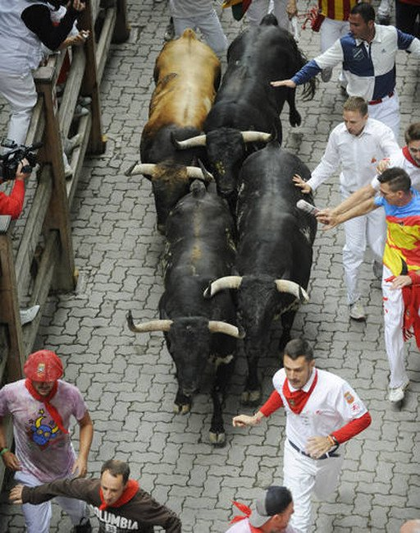
Continúan las imágenes del primer encierro de San Fermín.

Slide 30
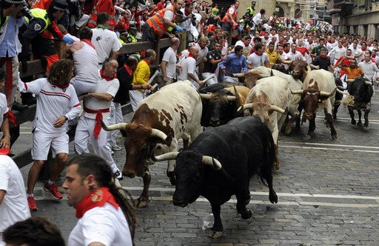
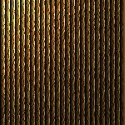
Multitud de mozos corren detrás de la manada.

Slide 31
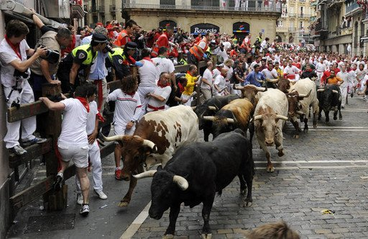


Varios mozos se pegan al vallado al paso de la manada.

Slide 32
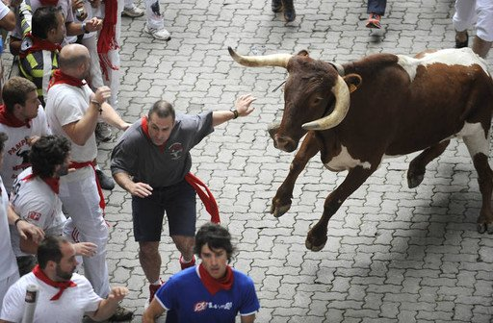
Un cabestro avanza hacia uno de los mozos.

Slide 33
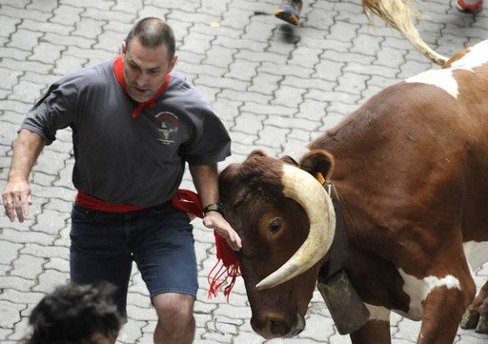
El mozo es embestido por el cabestro durante el encierro de Torrestrella.

Slide 34
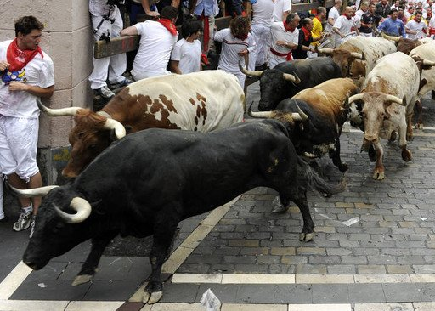

La manada avanza unida por el recorrido del encierro.

Slide 35
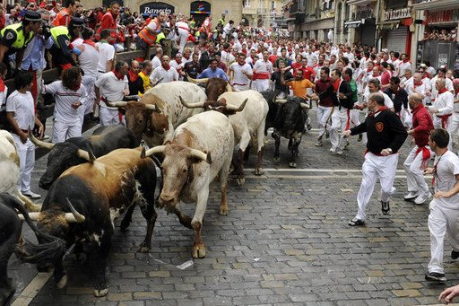
Gran cantidad de mozos corren tras la manada.

Slide 36
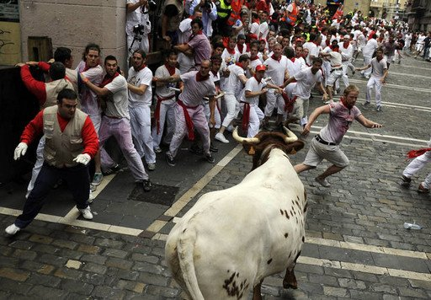
Uno de los animales mira a los mozos, que se agolpan contra la pared.

Slide 37
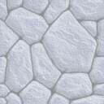
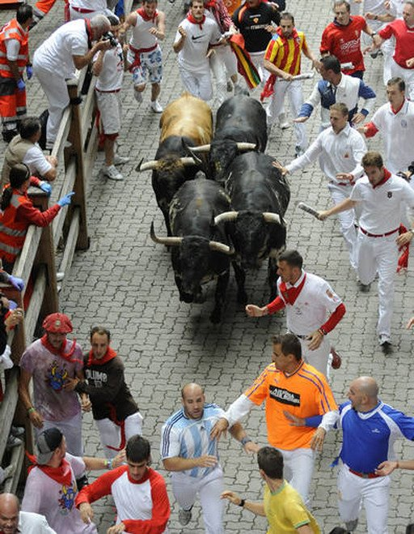
Un mozo tocando a uno de los morlacos,
cosa que está totalmente prohibida.

Slide 38
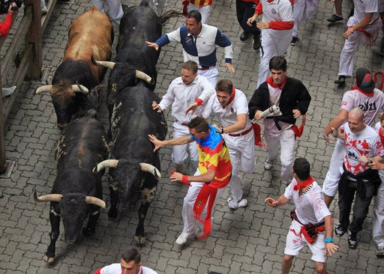

Los mozos siguen avanzando con la manada y siguen tocando a los animales.

Slide 39
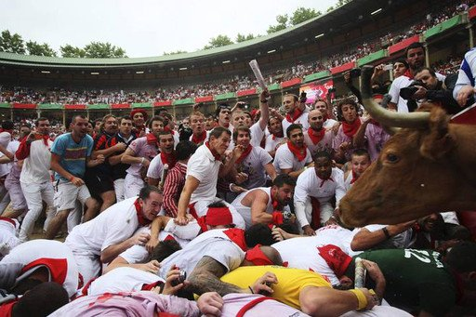
Muchos mozos se agolpan y se caen al entrar dentro de la Plaza de Toros, que son pisoteados por los astados.

Slide 40
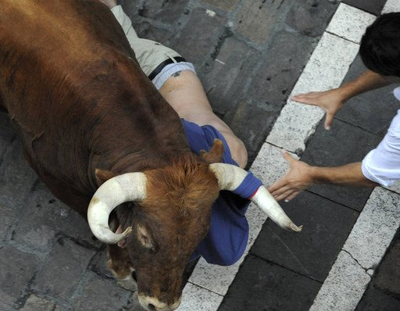
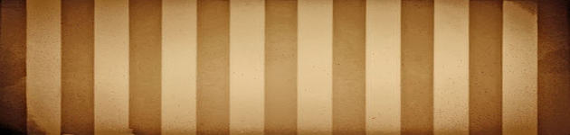
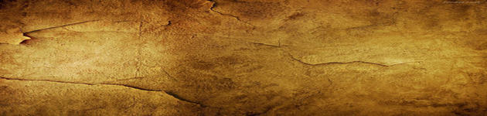
Segundo Encierro
El segundo encierro de San Fermín ha sido un encierro peligroso.

Slide 41
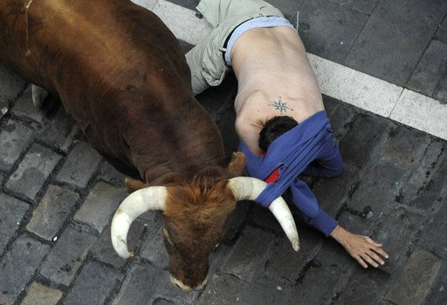
Los momentos más peligrosos los ha protagonizado Esquilo, un toro colorado que ha quedado rezagado.

Slide 42
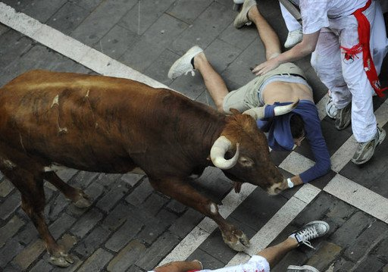
El toro colorado Esquilo, de los Cebada Gago, en uno de los momentos del encierro.

Slide 43
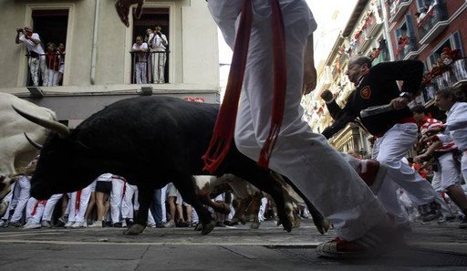
Imagen de los morlacos de Cebada Gago y algunos corredores en Mercaderes.

Slide 44
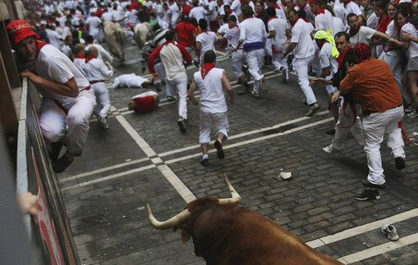
Un mozo se sujeta en el vallado al paso del toro colorado Esquilo, de los Cebada Gago.

Slide 45
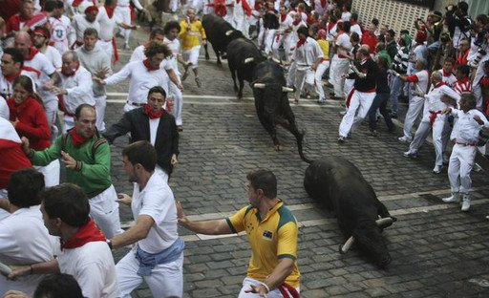
Un toro negro de los Cebada Gago resbala en la curva de Mercaderes con Estafeta.

Slide 46
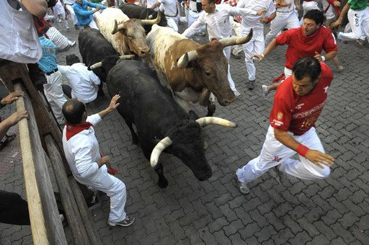
Los corredores avanzan junto a varios morlacos en el tramo de Telefónica.

Slide 47
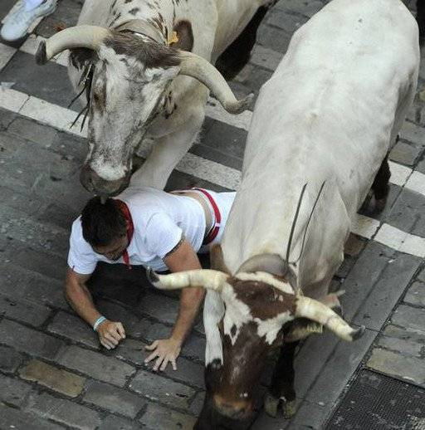

Un mozo permanece en el suelo del recorrido mientras dos toros mansos le pasan por encima.

Slide 48

Un mozo cae entre dos de los toros de la ganadería de Cebada Gago.

Slide 49

Varios mozos tropiezan al paso de la manada por la calle Estafeta.

Slide 50

El encierro ha sido rápido pero peligroso al descolgarse el último toro.

Slide 51

Los toros de la ganadería Cebada Gago han entrado resbalando en la curva de Estafeta.

Slide 52

En la calle Estafeta se han visto las mejores carreras del encierro.

Slide 53

Varios mozos pasan por encima de un joven que recibió un varetazo de un toro colorado.

Slide 54

Un mozo ayuda a un joven que ha caído al suelo.

Slide 55

Los toros de la ganadería gaditana de Cebada Gago suben la cuesta de Santo Domingo.

Slide 56

Continua el Encierro por la cuesta de Santo Domingo.

Slide 57

Varios mozos siguen tocando a los animales en la carrera, algo que está prohibido.

Slide 58

Los toros de los Cebada Gago avanzan por el recorrido del encierro rodeados de mozos.

Slide 59

Entrando al callejón de la plaza.

Slide 60

Los toros de los Cebada Gago entrando por el callejón.

Slide 61

Entrada a la plaza de los Cebada Gago en el segundo encierro de San Fermín.

Slide 62

Un toro salta sobre la multitud que se congrega en la plaza.

Slide 63

Otro toro salta sobre un grupo de personas que esperan en la plaza.

Slide 64

Un corredor apunto de ser cogido en la plaza después del encierro.

Slide 65

La entrada a la plaza de los toros.

Slide 66

Los mozos regresan a descansar para estar preparados para
el próximo encierro, pero eso será otra historia y otro día.

Slide 67

Los carpinteros trabajan en el desmontaje del vallado tras celebrarse el último encierro.

Slide 68

EL POBRE DE MÍ
Las velas encendidas en alto junto a los pañuelos rojos de los asistentes han sido los protagonistas del fin de los sanfermines.

Slide 69

La traca final ha puesto el colofón al acto de clausura de los sanfermines.

Slide 70

Los fuegos artificiales han puesto el colofón al ’Pobre de mí’ que despide los sanfermines hasta el año que viene.

Slide 71

Imágenes de tristeza entre los seguidores de las fiestas de San Fermín. El ’Pobre de mí’ pone el broche a 204 horas de fiesta ininterrumpida.

Slide 72

Vista de frente de los asistentes a la Plaza Consistorial de Pamplona, que han entonado fielmente el tradicional ’Pobre de mí’.

Slide 73

Felicidad entre los pamploneses porque ’ya queda menos’ para el siguiente San Fermín.

Slide 74

Y mañana a curraaaar, ¡yupiiiiii!
Frontal del edificio consistorial de Pamplona, donde su alcalde, ha dado por finalizadas las fiestas de San Fermín de este año.

Slide 75
Música sin enlazar:
Interpretada por:
Alfredo y sus amigos
Potpurrí de canciones de San Fermín

Slide 76







¿Te ha gustado?
Puedes ver más entrando
Aquí
Además puedes recibir powerpoints en tu correo electrónico suscribiéndote aquí:

